Slide 1

11장. 1차원 배열

Slide 2
11-1 배열이란 무엇인가?
둘 이상의 변수를 동시에 선언하는 효과를
지닌다.
많은 양의 데이터를 일괄적으로 처리해야 하는 경우에 유용하다.
지역적 특성을 지닐 수도 있고, 전역적 특성을 지닐 수도 있다.

Slide 3
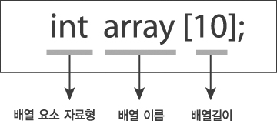
11-2 1차원 배열의 선언 및 초기화
배열 선언에 있어서 필요한 것 세 가지
  배열 길이 : 배열을 구성하는 변수의 개수
  (반드시 상수를 사용)
  배열 요소 자료형 : 배열을 구성하는 변수의 자료형
  배열 이름 : 배열에 접근할 때 사용되는 이름
그림 11-1

Slide 4
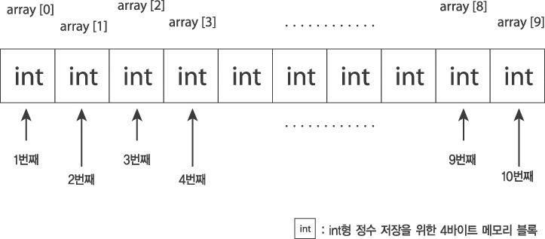
11-2 1차원 배열의 선언 및 초기화
1차원 배열의 접근
  배열 요소의 위치를 표현 : 인덱스(index)
  인덱스는 0에서부터 시작
그림 11-2

Slide 5
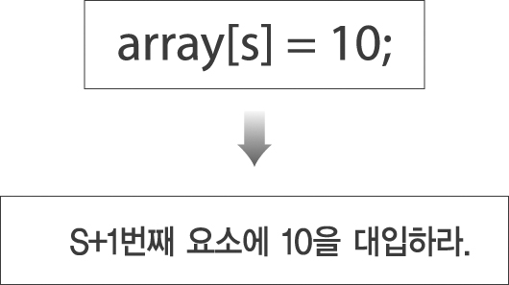
11-2 1차원 배열의 선언 및 초기화
배열 선언과 접근의 예(array1.c 참조)
int main(void)
{
int array[10]; // 배열 선언
array[0]=10; // 첫 번째 요소 접근
array[1]=20; // 두 번째 요소 접근
array[2]=30; // 세 번째 요소 접근
. . . . .
return 0;
}
그림 11-3

Slide 6
11-2 1차원 배열의 선언 및 초기화
/* array1.c */
#include <stdio.h>
int main(void)
{
double total;
double val[5];
val[0]=1.01;
val[1]=2.02;
val[2]=3.03;
val[3]=4.04;
val[4]=5.05;
total=val[0]+val[1]+val[2]+val[3]+val[4];
printf("평균 : %lf \n", total/5);
return 0;
}

Slide 7
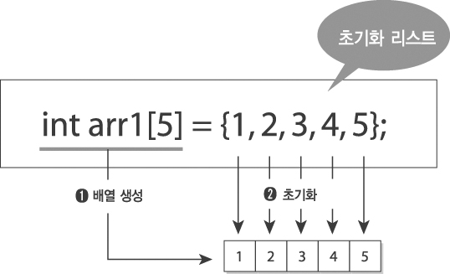
11-2 1차원 배열의 선언 및 초기화
선언과 동시에 초기화(array2.c 참조)
int main(void)
{
int arr1[5]={1, 2, 3, 4, 5};
int arr2[ ]={1, 3, 5, 7, 9};
int arr3[5]={1, 2}
}
그림 11-4

Slide 8
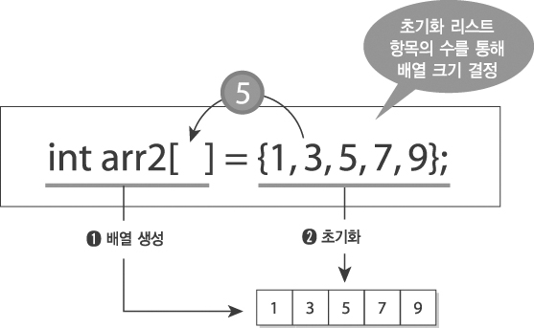
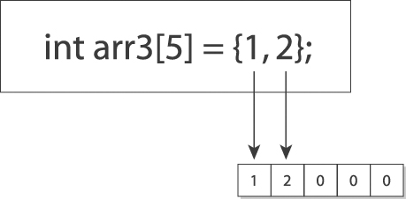
11-2 1차원 배열의 선언 및 초기화
그림 11-5
그림 11-6

Slide 9
11-3 배열 기반 문자열 변수
문자열 상수
  문자열이면서 상수의 특징을 지닌다.
문자열 변수(ar_str.c 참조)
  문자열이면서 변수의 특징을 지닌다.
printf("Hello World! \n");
char str1[5]="Good";
char str2[]="morning";

Slide 10
/* ar_str.c */
#include <stdio.h>
int main(void)
{
char str1[5]="Good";
char str2[]="morning";
printf("%s \n", str1);
printf("%s %s \n ", str1, str2);
return 0;
}

Slide 11
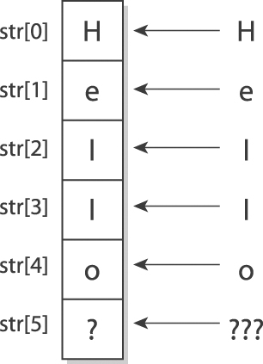
11-3 배열 기반 문자열 변수
문자열의 특징
  문자열은 널(null)문자를 끝에 지닌다.
  널(null) 문자 : '\0'(아스키 코드 값으로 0)
int main(void)
{
char str[6]="Hello";
printf("Hello");
. . . . .
그림 11-7

Slide 12
11-3 배열 기반 문자열 변수
널(null) 문자를 지녀야 하는 이유
  문자열의 끝을 표현하기 위해서
  쓰레기 값과 실제 문자열의 경계를 나타내기 위해
  printf 함수는 널 문자를 통해서 출력의 범위를
  결정 짓는다.
int main(void)
{
char str[100]=”Hello World!”;
printf(“%s \n”, str);
. . . . .

Slide 13
11-3 배열 기반 문자열 변수
문자열 변수를 활용한 다양한 예제
  va_str.c : 문자열 변수의 데이터 조작
  scanf_str.c : 문자열 변수를 통한 문자열의 입력
문자열과 char형 배열의 차이점
char arr1[ ] = "abc";
char arr2[ ] = {'a', 'b', 'c'};
char arr3[ ] = {'a', 'b', 'c', '\0'};

Slide 14
11-3 배열 기반 문자열 변수
/* va_str.c */
#include <stdio.h>
int main(void)
{
int i;
char ch;
char str[6]="Hello";
printf("--변경 전 문자열--\n");
printf("%s \n", str);
for(i=0; i<6; i++)
printf("%c | ", str[i]);
/* 문자열 변경 */
for(i=0; i<3; i++)
{
ch=str[4-i];
str[4-i]=str[i];
str[i]=ch;
}
printf("\n\n--변경 후 문자열--\n");
printf("%s \n", str);
return 0;
}

